Slide 1
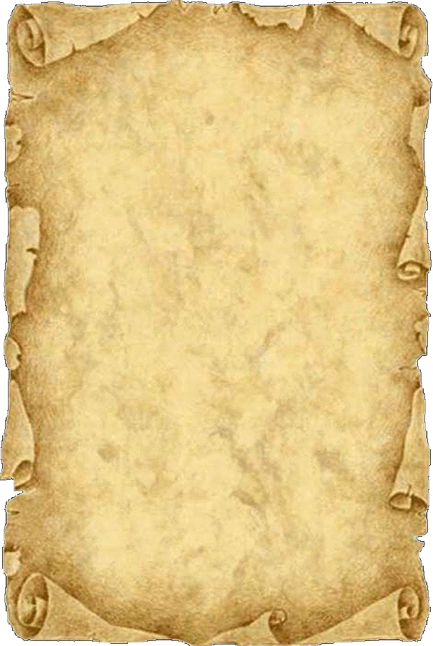

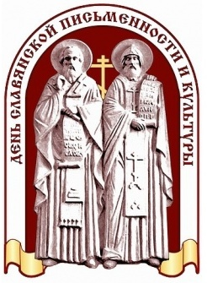


24 МАЯ
ДЕНЬ
славянской письменности
и культуры

Slide 2
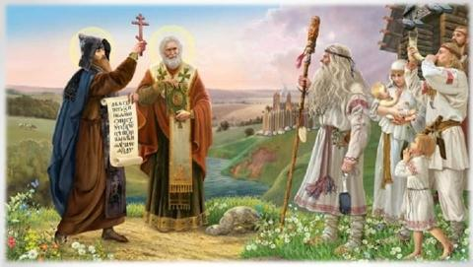

24 мая день славянской письменности и культуры

Slide 3
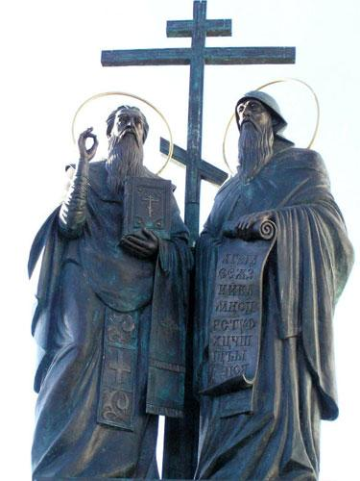
ДЕНЬ ПАМЯТИ первоучителей славянских народов – святых равноапостоль-ных братьев
КИРИЛЛА
и
МЕФОДИЯ

Slide 4
ИСТОРИЯ ПРАЗДНИКА
Общий праздник святых Кирилла и Мефодия отмечался болгарской церковью и в следующие века, а в эпоху болгарского Возрождения превратился в праздник созданной ими азбуки.
В 1863 году Российский Святейший Синод определил, в связи с празднованием тысячелетия Моравской миссии святых Кирилла и Мефодия, установить ежегодное празднование в честь преподобных Мефодия и Кирилла 11 мая.
В 1985 году в СССР, когда отмечалось 1100-летие преставления Мефодия, день 24 мая был объявлен «Праздником славянской культуры и письменности».

Slide 5
30 января 1991 года Президиум Верховного Совета РСФСР принял постановление о ежегодном проведении
«Дней славянской культуры и письменности».
Столицей праздника каждый год становился какой-нибудь новый населенный пункт России (кроме 1989 и 1990 годов, когда столицами были соответственно Киев и Минск).

Slide 6
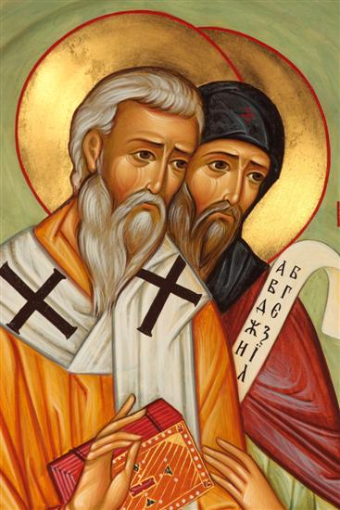
О ЖИЗНИ КИРИЛЛА и МЕФОДИЯ
КИРИЛЛ ( род. в 827 г. , до принятия монашества – Константин)
МЕФОДИЙ ( род. в 815 г., мирское имя неизвестно)
родились в семье византийского военачальника из
г. Фессалоники (Греция).

Slide 7
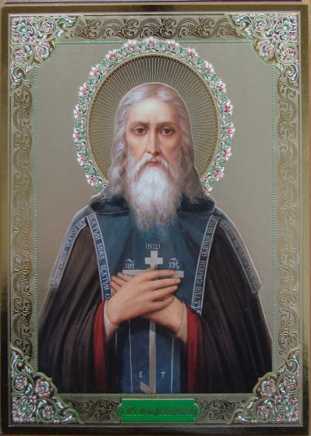
СВЯТОЙ МЕФОДИЙ
Просветитель славян святой МЕФОДИЙ родился около 815 г. в Солуни (Фессалониках) — одном из самых крупных и богатых городов Византии. Около 833 г. МЕФОДИЙ начал военную службу и проходил ее в столице, на виду у императора Феофила. В возрасте 20 лет его поставили архонтом (воеводой) в Славинию — небольшое славянское княжество, находившееся тогда под властью греков. Эту должность МЕФОДИЙ исполнял десять лет и имел возможность хорошо изучить славянский язык и славянские обычаи.

Slide 8
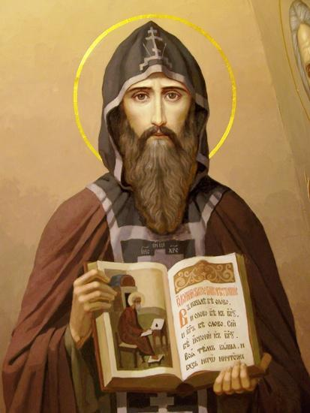
СВЯТОЙ КИРИЛЛ
Святой КИРИЛЛ родился в Македонии, в городе Солуни, с малых лет отличался яркими умственными способностями. Обучаясь в солунской школе и еще не достигнув пятнадцати лет, он уже читал книги глубокомыс-леннейшего из Отцов Церкви – Григория Богослова (IV в.)
Юноша рано принял сан пресвитера. По возвращении в Константинополь состоял библиотекарем соборной церкви и преподавателем философии. Святой КИРИЛЛ с успехом вел прения с еретиками, иконоборцами и с магометанами.

Slide 9
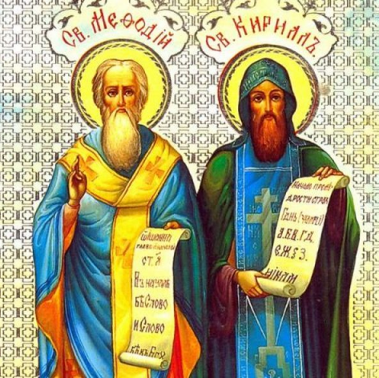
О ЖИЗНИ КИРИЛЛА и МЕФОДИЯ
В начале 860-х гг. один из самых могущественных славянских государей — моравский князь РОСТИСЛАВ попросил византийского императора МИХАИЛА III прислать ему христианских учителей. Подыскивая людей для моравской миссии, император и патриарх сразу вспомнили о КОНСТАНТИНЕ и МЕФОДИИ. Когда братьев попросили отправиться учителями в Моравию, они ответили согласием и тотчас приступили к работе над славянской азбукой. Вскоре азбука из 38 букв, на основе греческого скорописного письма, была составлена.

Slide 10
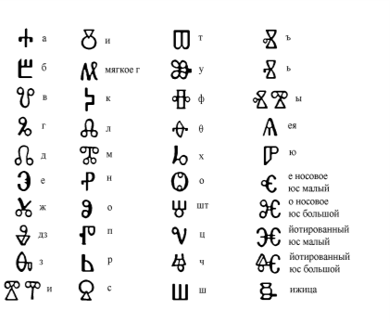
О ЖИЗНИ КИРИЛЛА и МЕФОДИЯ
«…пойду с радостью, если у них есть буквы для их языка… Учить без азбуки и без книг все равно что писать беседу на воде».
Святой Кирилл
С помощью брата МЕФОДИЯ КИРИЛЛ за 6 месяцев составил славянскую азбуку (т. н. глаголицу) и перевел на славянский язык книги, без которых не могло совершаться Богослужение:
Евангелие Апракос,
Апостол,
Псалтирь и избранные службы.

Slide 11
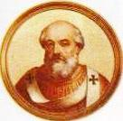
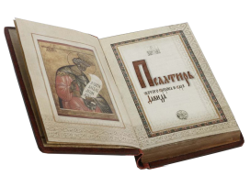
О ЖИЗНИ КИРИЛЛА и МЕФОДИЯ
«Если же кто из учителей ваших дерзновенно начнет соблазнять вас, порицая книги на языке вашем, да будет отлучен пока не исправится. Такие люди суть волки, а не овцы…»
Андриан II
Папа Адриан II принял греческих миссионеров с большой торжественностью и без всяких колебаний поддержал все их начинания. В 868 г. Папа Римский Андриан II освятил переведенные братьями богослужебные книги, благословив проведение литургии на славянском языке.

Slide 12
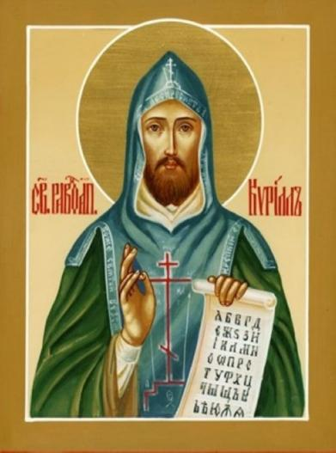
14 февраля 869 в возрасте 42 лет
КИРИЛЛ умирает в Риме
«Мы тянули с тобой, брат, одну борозду, как супруг волов, и вот я падаю на гряде, кончаю жизнь свою. Я знаю, ты очень любишь свой родной Олимп. Смотри же, не покидай даже ради него наше служение…»

Slide 13
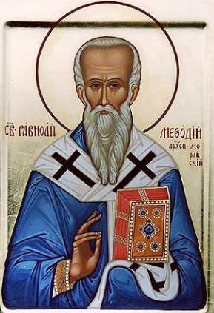
После смерти брата МЕФОДИЙ
продолжает
евангельскую проповедь среди славян
«Я не молчал из страха и всегда бодрствовал на страже»
Благодаря деятельности святого МЕФОДИЯ и чехи, и поляки вступили в военный союз с Моравией, противостоящей влиянию немцев. МЕФОДИЙ предсказал день своей смерти и скончался 6 апреля 885 г.

Slide 14
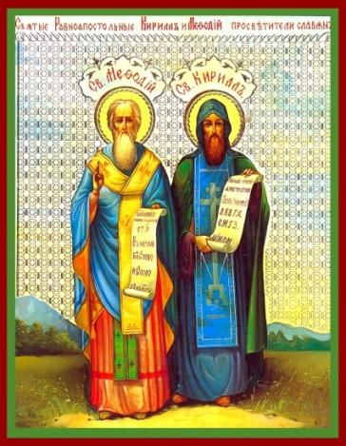
КИРИЛЛ и МЕФОДИЙ
причислены к лику святых
В Русской Православной Церкви память святых равноапостольных просветителей славян чествуется с XI века.
Память каждого из св. братьев отмечается в дни их кончины:
Святой равноапостольный КИРИЛЛ –
14 февраля (по ст. ст.)/27 февраля (по нов. ст.).
Святой равноапостольный МЕФОДИЙ –
6 апреля (по ст. ст.)/19 апреля (по нов. ст.)
Общая церковная память отмечается
11 мая (по ст. ст.)/24 мая (по нов. ст.)
СКАЗАНИЕ О КИРИЛЛЕ И МЕФОДИИ

Slide 15
ИСТОКИ РУССКОЙ ПИСЬМЕННОСТИ
АЛФАВИТ: АЛЬФА + ВИТА
АЗБУКА: АЗ + БУКИ
греческие буквы:
славянские буквы:
Aa
Bb
Gg
Dd
Ee
Kk
Ll
Mm
Аа
Вв
Гг
Дд
Ее
Кк
Лл
Мм

Slide 16
Славянские азбуки:
КИРИЛЛИЦА и ГЛАГОЛИЦА
ГЛАГОЛИЦА
КИРИЛЛИЦА
КИРИЛЛ и МЕФОДИЙ «переложили» звуки славянского языка на пергамент с помощью той ГЛАГОЛИЦЫ.
Начертания букв не сохранились
В 893 г. появилась КИРИЛЛИЦА,
которая со временем вытеснила ГЛАГОЛИЦУ
во всех славянских странах
Церковно-славянский АЛФАВИТ
РУССКИЙ АЛФАВИТ

Slide 17
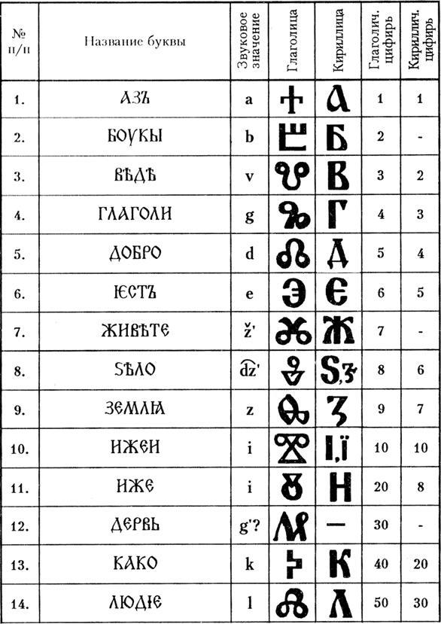
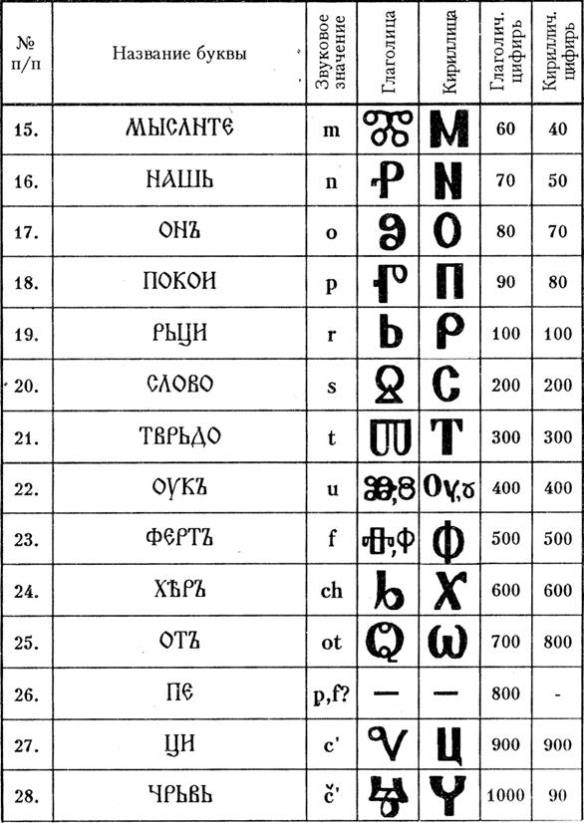

Slide 18
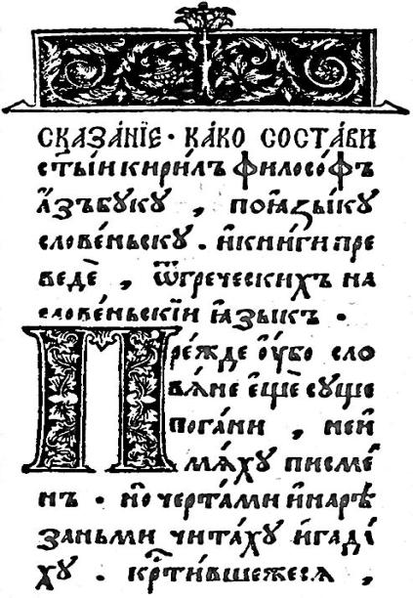
КИРИЛЛИЧЕСКОЕ ПИСЬМО
УСТАВ
Образцом для написания букв кириллицы послужили знаки греческого уставного алфавита.
УСТАВ − это такое письмо, когда буквы пишутся прямо на одинаковом расстоянии друг от друга, без наклона − они как бы «уставлены».

Slide 19
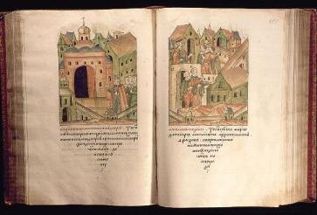
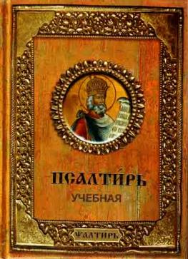
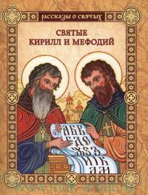

Древнейшая книга на Руси, написанная кириллицей, − Остромирово Евангелие − 1057 года.

Slide 20

ПОЛУУСТАВ
С середины XIV столетия получил распространение полуустав, который был менее красив, чем устав, зато позволял писать быстрее.
Появился наклон в буквах, их геометричность не так заметна; перестало выдерживаться соотношение толстых и тонких линий; текст уже делился на слова.

Slide 21
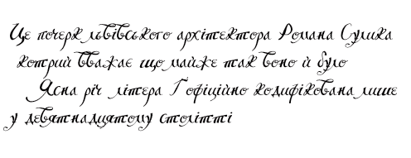
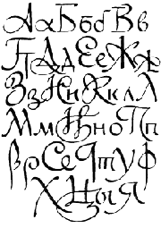
СКОРОПИСЬ
В XV веке полуустав уступает место СКОРОПИСИ.
Рукописи, написанные «скорым обычаем», отличает связное написание соседних букв, размашистость письма. В скорописи каждая буква имела множество вариантов написания.
С развитием скорости появляются признаки индивидуального почерка.

Slide 22

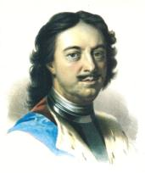
«Геометриа славенски землемерие» − первая книга, набранная гражданским шрифтом.
Во времена Петра Великого были внесены изменения в начертания некоторых букв, а 11 букв были исключены из алфавита. Новый алфавит стал беднее по содержанию, но проще и более приспособлен к печатанию различных гражданских деловых бумаг.
Он так и получил название «гражданский».
«При Петре Великом, — шутливо писал М. Ломоносов, — не одни бояре и боярыни, но и буквы сбросили с себя широкие шубы (он имел в виду славянский старый шрифт) и нарядились в летние одежды». Под летними одеждами учёный подразумевал новую гражданскую азбуку.

Slide 23
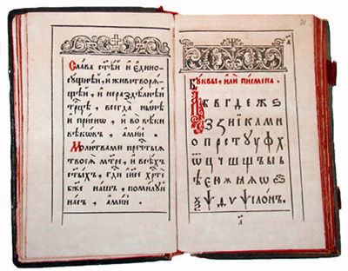
ПЕТРОВСКАЯ РЕФОРМА
ПЕТР I:
закрепил в алфавите букву Э, которая употреблялась на практике,
изъял дублетные буквы, т.е. там, где для обозначения одного звука были две буквы, оставил одну: из «зело» и «земля», обозначавших звук [з], оставил знак З «земля»,
из о «онъ» и «отъ» («омега») остался знак О «онъ»,
из букв «фита» и «ферт» для обозначения [ф] остался Ф «ферт».

Slide 24
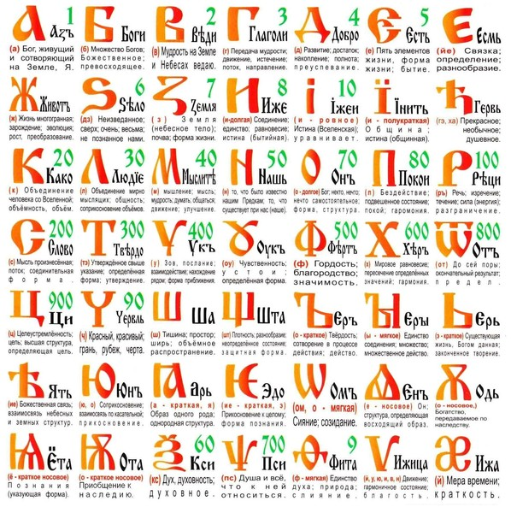
В 1708 г. были устранены буквы «кси» и «пси», имевшие фонетическое значение [кс] и [пс] соответственно и весьма редко употребляемые в словах греческого происхождения (ения – Ксения, алом – псалом),
также исчезла буква «ижица», обозначавшая [и] в некоторых заимствованных словах;
однако в 1710 году «ижица» вернулась на свое место – последняя буква старого алфавита – и дожила до 1918 года.

Slide 25
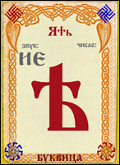
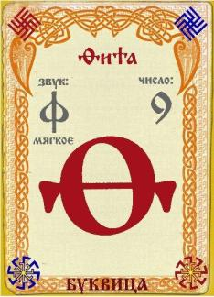
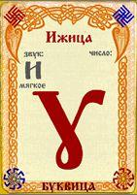
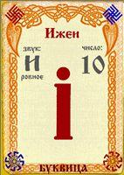
В 1918 году была проведена новая реформа алфавита, и кириллица потеряла еще четыре буквы:
ять, и(i), ижицу, фиту.

Slide 26
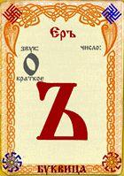

А про меня языковед
Сказал: «Не буква — дармоед!
Она не означает звука,
А лодыри — не для науки!»
И после ряда строгих мер
Из языка исчезла Ъ (ер).
Теперь я в качестве ином,
Работы — небольшой объём.
Я ею вправду не загружен,
Но рад, что изредка, да нужен,
Знаком я только с Е, Ё, Я, Ю,
С приставкой — я за ней стою.
И без меня вам — ну никак!
Теперь зовусь я — Ъ (твёрдый знак)!

Slide 27


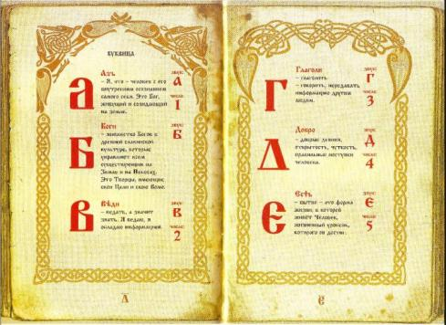
ИРКУТСКАЯ ОБЛАСТНАЯ ГОСУДАРСТВЕННАЯ УНИВЕРСАЛЬНАЯ НАУЧНАЯ БИБЛИОТЕКА
ИМЕНИ И. И. МОЛЧАНОВА-СИБИРСКОГО
C 1861 ГОДА
НА СЛУЖБЕ У ЧИТАТЕЛЕЙ ПРИАНГАРЬЯ
Презентация выполнена учителем начальных классов
Банниковой Екатериной Петровной
МКОУ «Лермонтовская СОШ»
Куйтунский район,
Иркутская область

Slide 28

ИСПОЛЬЗОВАННЫЕ РЕСУРСЫ:
http://www.orthphoto.net/photo/200811/35912.jpg - святые
http://www.englishexercises.org/makeagame/my_documents/my_pictures/2010/nov/5A5_saints_Cyril_and_Methodius.jpg - святые 2
http://st.depositphotos.com/1003390/1206/v/450/dep_12069829-Birch-bark.jpg - фон презентации
http://alerie.piranho.de/pergament.gif - берестяная грамота
http://smartwebsite.ru/publ/znamenitye_proroki_i_verouchiteli/svjatoj_mefodij/36-1-0-3570 - сайт использованного материала
http://images-mediawiki-sites.thefullwiki.org/10/3/1/4/21810744247286083.jpg - Андриан 2
http://pro-serafim.ru/wp-content/uploads/2014/02/information_items_3496.jpg - Апрокос
http://www.kmrz.ru/catimg/35/357393.jpg - Псалтырь
http://iconexpo.ru/pics/1_764.jpg - святой Кирилл
http://avivudiya.com/n/56450 - лики святых Кирилла и Мефодия
http://древние-цивилизации.рф/Slavs/Xrabr2.jpg - кириллическое письмо
http://древние-цивилизации.рф/Slavs/halfustav.gif - полуустав
http://xn----8sbebhgbsfcbaca4bza2c4gh.xn--p1ai/Slavs/Cyrillic-character.html - сайт «История русских шрифтов»
http://древние-цивилизации.рф/Slavs/scoropis.gif - алфавит скорописи
http://img-fotki.yandex.ru/get/6313/32728872.e1/0_84ca8_b84a4864_XL - Мефодий
http://iconexpo.ru/pics/1_764.jpg - Кирилл
http://gic7.mycdn.me/getImage?photoId=547405950456&photoType=24 – Кирилл вторая
http://www.vsehpozdravil.ru/res/files/postcards/6036.jpg -Кирилл и Мефодий святые
http://4.bp.blogspot.com/-GUNirTjlk50/TqVoR_BmXaI/AAAAAAAAAf0/ffueGIjdnXw/s1600/ba39d0be6251.jpg - Остромирово Евангелие
http://files.softicons.com/download/toolbar-icons/vista-arrow-icons-by-icons-land/png/256x256/Rotate360AntiClockwise2Red.png - стрелка возврат
http://freevectordownloadz.com/wp-content/uploads/2013/09/Letter-I-In-A-Red-Circle-Clip-Art.jpg - информационный индикатор
http://www.stihi.ru/pics/2010/12/18/7794.gif - кнопка перехода
http://data12.proshkolu.ru/content/media/pic/std/5000000/4421000/4420655-e40d4dc862998a9d.jpg - день славянской письменности
http://s5.hostingkartinok.com/uploads/images/2013/06/257658555b117af98b635d39ad8d6c12.jpeg - славянский алфавит
http://img.bibo.kz/?6290183.jpg – алфавит с 1918 года
http://subscribe.ru/group/slavyano-arijskaya-kultura/5639345/ - Буквица
http://cs9874.vkontakte.ru/u1159889/-5/y_ac2843a8.jpg - Петр Первый
http://www.irklib.ru/ - Иркутская библиотека

